Slide 1
Lecture 6: Combinational Logic Circuit Delay Analysis
Notes:
前：学习了如何用静态CMOS搭建一个逻辑门，并对其进行了时延和功耗的分析。
本章：进一步对组合逻辑门电路进行一个通用的延时分析

Slide 2
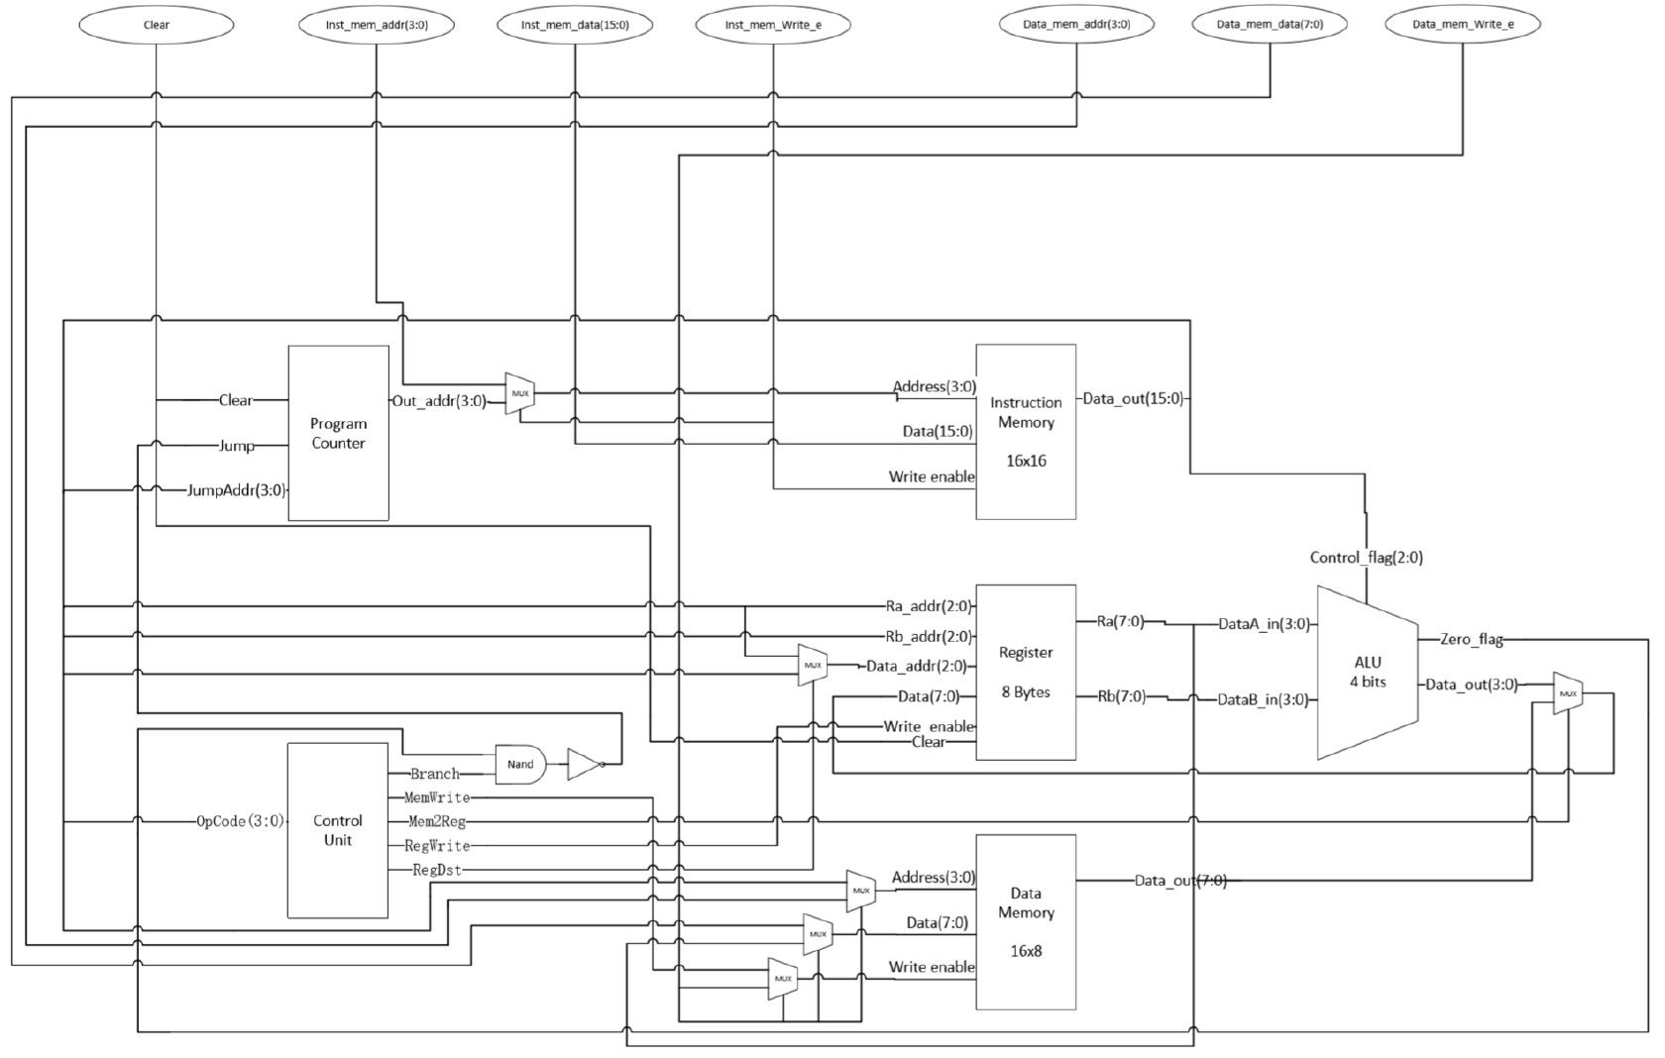
Overview
Simplified CPU Architecture
ACTION ITEM – To analyze the critical path and to optimize the propagation time for the instruction execution in the logic system.
Notes:
此页的CPU结构，复杂，由多级逻辑门串/并联组合而成
要在不同的输入组合中迅速找到和分析导致电路运行时间最长的pattern(输入组合)，在这个输入的情况下，对逻辑门进行合理的gate sizing，优化执行时间

Slide 3
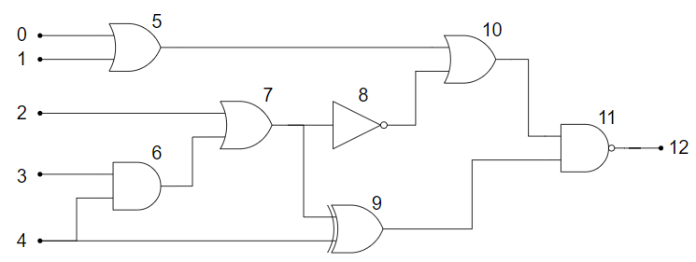
Overview
ACTION ITEM – To analyze the critical path and to optimize the propagation time for the instruction execution in the logic system.
Notes:
此页的CPU结构，复杂，由多级逻辑门串/并联组合而成
要在不同的输入组合中迅速找到和分析导致电路运行时间最长的pattern(输入组合)，在这个输入的情况下，对逻辑门进行合理的gate sizing，优化执行时间

Slide 4
Outline
Computing the Propagation Delay of a Given Circuit
Conventional Method
Logical Efforts Method
Optimizing the Propagation Delay of Logic Circuit
Optimize the INV Chain
Optimize a Multi-Stage Combinational Logic Circuit
Notes:
本节内容：如何用行之有效的方法对一个给定组合电路进行分析，快速计算出传播时延
如何用Static CMOS搭建数字逻辑电路，实现功能同时优化每一级的效率

Slide 5
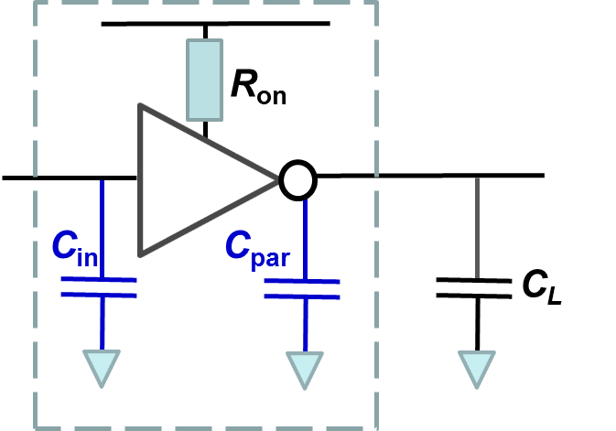
Review: Delay of Inverter
t_{p}
^{= t}p,int ^{+ t}p,ext
= 0.69 ⋅[R_{on} ⋅ C_{par} + R_{on} ⋅ C_{L} ]
Increase the INV. size by S
^{R}on ^{C}in ^{C}par
-> R_{on}/S
-> C_{in}⋅S
-> C_{par}⋅S
^{R}on
= 0.69R_{on} ⋅ C_{par} + 0.69 ⋅ C
^{t}p ^{= t}p,int ^{+ t}
p,ext
L
S
R_{on} = (R_{on,p} + R_{on,n})/2 is the equivalent resistance of the INV. during charge/discharge process.
C_{in} is the gate capacitance of the INV.
C_{par} is the diffusion capacitance of the INV.
C_{L} is the gate capacitance of the next-stage logic gate
Notes:
对INV，时延来自RC delay.
R: 充放电过程展示出的等效电阻
C: 来自CMOS自身的Parasitic capacitances(寄生电容)，另一部分来自负载电容/下一级的Gate capasitance
时延的组成主要为负载的电容以及下一级的Gate capasitance。如果我们对Size进行整体的变化，(S=W/L)，电阻变1/S，电容S。第一项不会变化，第二项会随着增大而减小。虽然第一项从公式上看只影响自身，但是整体而言，其会作为上一级电路的外部电容。
同时增加本级的S，会增大上一级的C_L

Slide 6
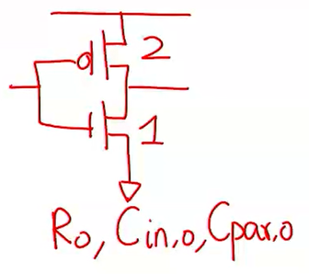









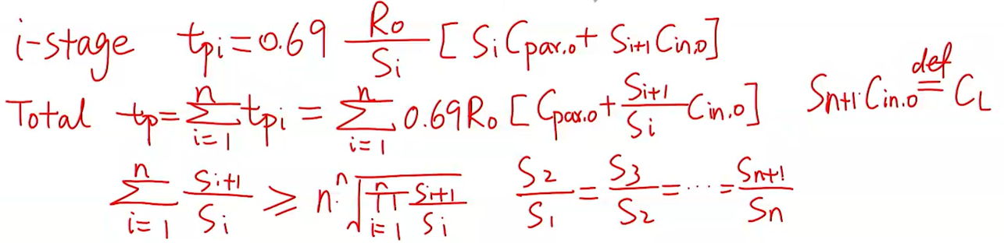
Delay of Inverter Chain
^{R}on
= 0.69R_{on} ⋅ C_{par} + 0.69 ⋅ C
^{t}p ^{= t}p,int ^{+ t}
p,ext
L
S
^{R}on,1
^{R}on,2
^{R}on,3
S₁
S₂
S₃
^{C}in,1
^{C}par,1
^{C}in,2
^{C}par,2
^{C}in,3
^{C}par,3
Notes:
当我们知道每一级的INV的size对标准的INV的变化为Si倍，标准INV参数已知，那么可以
计算每一级的delay
对INV chain的全部的时延，对最后一级会有一个给定的load capasitance作为给定的负载(S_n+1)。
给定的INV chain，每一级的sizing都给定，那么可以获得delay。已知load capasitance二不知道sizing，可以根据不等式推理。

Slide 7
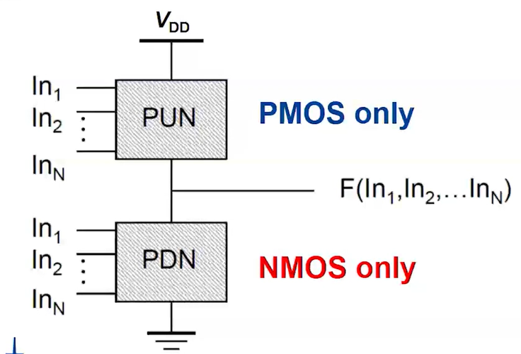
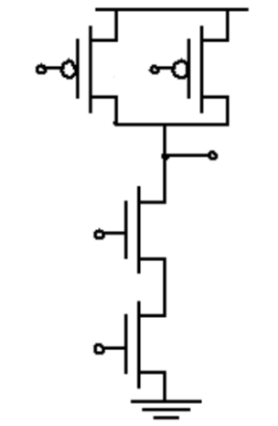
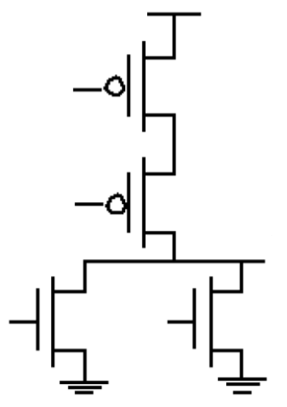
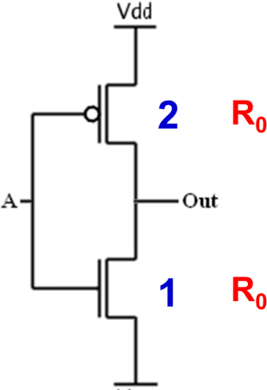
Review: Gate Sizing
2-Input NAND
2 2
2-Input NOR
^{V}DD
4
In
Out
2
4
2
1
1
Standard INV.
Static CMOS
Combinational Logic Gate
Gate Sizing – make sure the equivalent resistance of the logic gate during the worst-case charge/discharge process is equal to that of a standard INV.
Notes:
之前学习如何用S CMOS搭建功能较复杂的逻辑门
合理的sizing，在worst case情况下等效电阻和标准INV一样

Slide 8
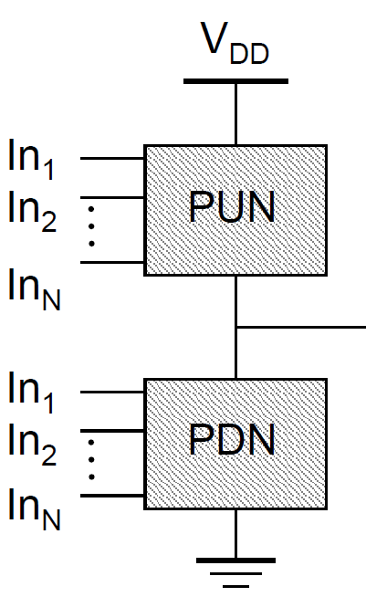
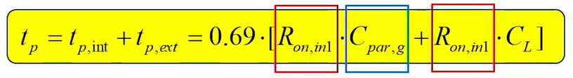


Review: Delay of Logic Gate
^{V}DD
In₁
R_{on,in1} is the equivalent resistance of the input In₁ during charge/discharge process.
With proper gate sizing, R_{on,in1} = R_{on,INV} = R_{on}
C_{par,g} is the diffusion capacitance of the logic gate.
Generally, C_{par,g} ≠ C_{par,INV}
Increase the logic gate size by S
^{C}in1,g
^{C}par,g
C_{L}
^{t}p ^{= t}p,int ^{+ t}
= 0.69R ⋅ C
+ 0.69 ^{Ron} ⋅ C
p,ext
on
par , g
S
L
Notes:
可以对S CMOS进行时延分析。
不同input对应的等效电阻可能不同，所以要确定Input。Input对应的等效电阻可能变，但output对应的寄生电容唯一。
进行sizing, 对比标准INV，进行归一化处理，将S加入公式
功能不一，因此寄生电容可能不同。

Slide 9
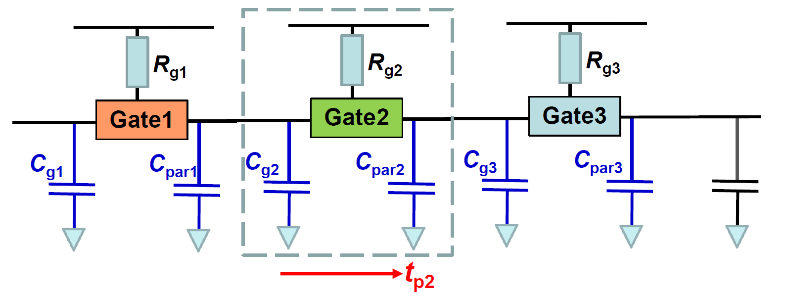
Delay of Multi-Stage Logic Gate
t_{p} = ∑0.69R_{g ,i} ⋅[C_{par ,i}
General Form
^{+ C}g ,i +1 ]
i
Hand analysis to calculate the propagation delay of multi-stage logic circuit.
Notes:
要计算总的delay，需针对每一级具体的逻辑功能计算Cg和Cp。

Slide 10
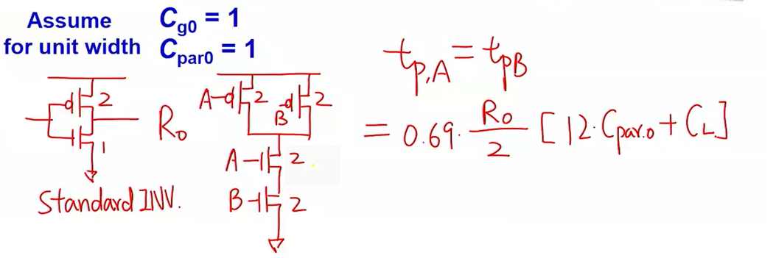
Example: Delay of NAND-2
2-Input NAND
A
₄ B
44
AA
44
B
44
^{S}NAND
= 2
^{R}on
= 0.69R_{on} ⋅ C_{par} + 0.69 ⋅ C
^{t}p ^{= t}p,int ^{+ t}
p,ext
L
S
Notes:
先确定逻辑门的sizing:
在标准的NAND其扩大了2倍。A和B对称，二者相等。
如何计算Parasitic capacitance: 与output相连的NMOS和PMOS贡献的扩散电容(diffusion capacitance)。

Slide 11
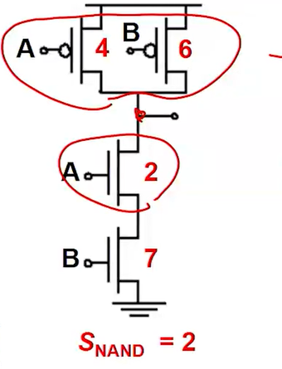
Example: Delay of NAND-2
C_{g0} = 1
^{C}par0 ⁼ ¹
2-Input NAND
Assume for unit width
A
₄ B
44
AA
44
B
44
^{S}NAND
= 2
Notes:
练习
之前的前提是所有size都是4，
现在更改size情况

Slide 12
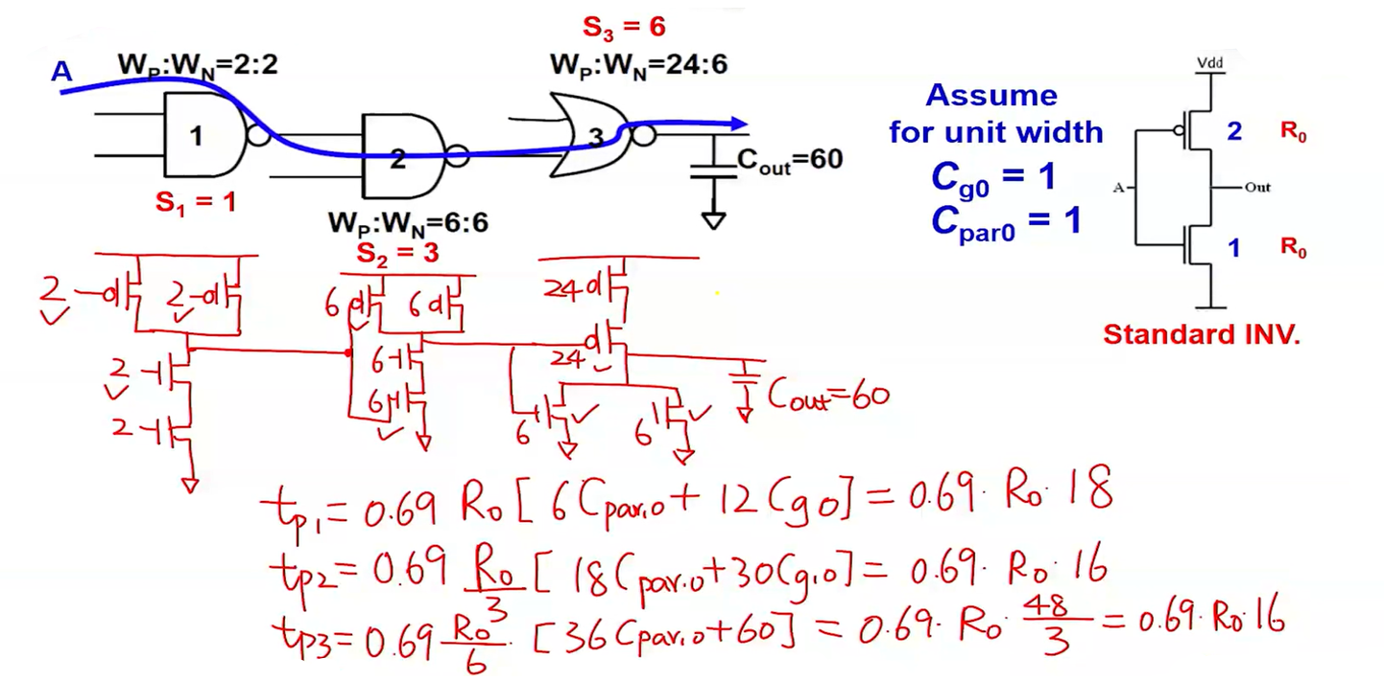
Example: Delay of Multi-Stage Network
Notes:
可对多个多级的网络进行总的时延分析。
通过Static CMOS搭建方法，画出具体电路图，对比标准的INV，判断与标准INV的区别。
计算每一级的时延，之后加和
判断各级门的sizing的变化。给定sizing和weight。Cout为load capasitance。
总的delay为其和

Slide 13
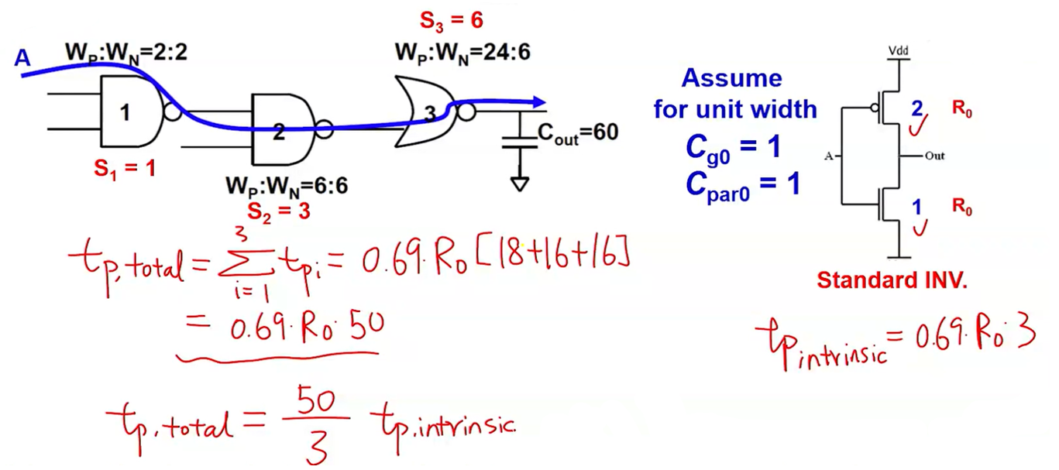
Example: Delay of Multi-Stage Network
This method needs to know the information of each stage logic gate.
Cannot be implemented by automatic computer design.
Notes:
先计算其和
Delay与标准INV的区别，与一个没有带负载的标准INV chain的delay的区别 50/3
人工进行开销很大，如何让机器进行(下一节Logic effort)

Slide 14
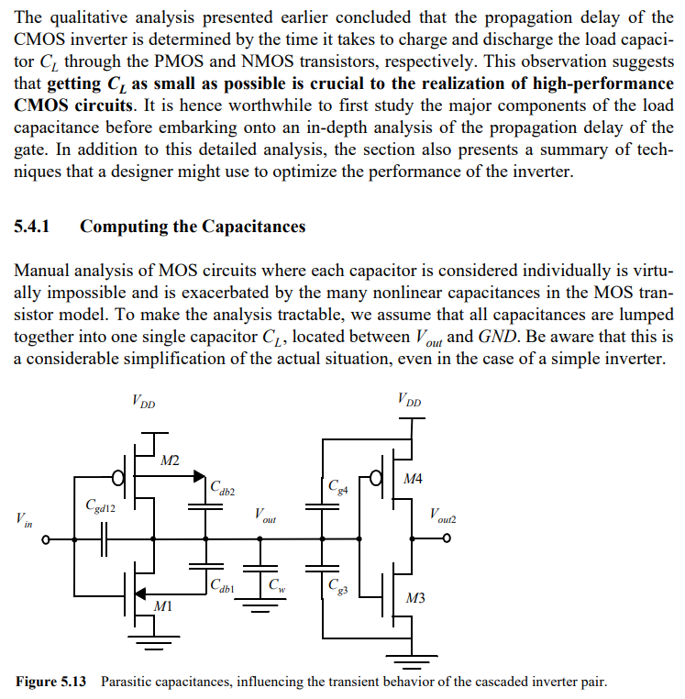
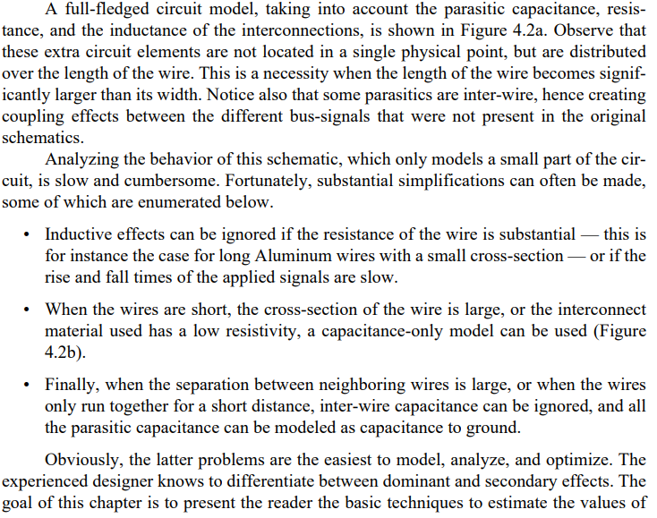
静态CMOS INV电容计算
Notes:
补充电容相关内容

Slide 15
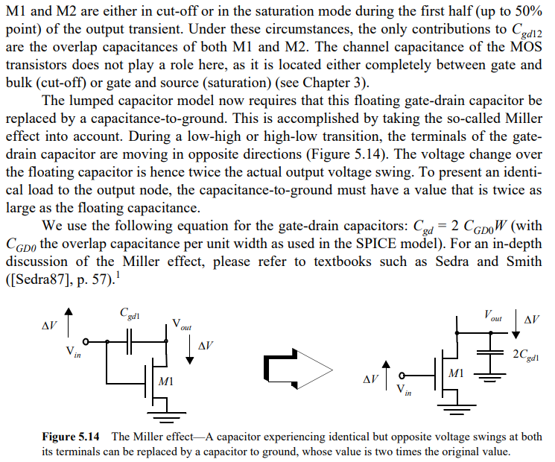
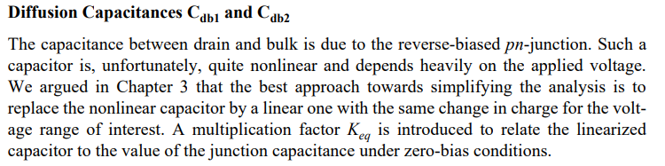
Gate-Drain Capacitance
课本第5章

Slide 16

希望大家给五星满分好评！

